Slide 1
Web App 제작 프로젝트
찌리리공 뒤집기 게임
양우진

Slide 2
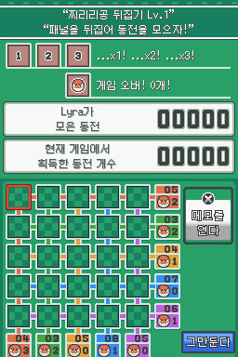
프로젝트 개요
주제
찌리리공 뒤집기 게임 Web App으로 구현하기
찌리리공 뒤집기란
포켓몬스터 게임에 수록된 미니게임
게임 방법
지뢰찾기 게임처럼 찌리리공을 피해 카드를 뒤집는 게임
카드 종류 : 찌리리공 카드 & 코인 카드 1 / 2 / 3
조작법 : 방향키(이동), 스페이스바(뒤집기), 숫자키 1 / 2 / 3 / 4(메모)
게임 원본

Slide 3
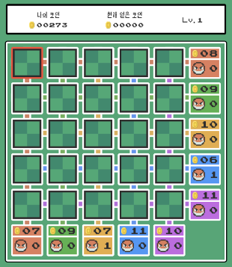
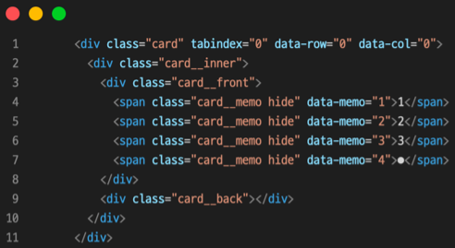


카드 렌더링
25장의 카드 필요
이 코드를 25번 복사&붙여넣기..?
비효율적
코드 가독성 떨어짐
유지/보수 힘듦

Slide 4
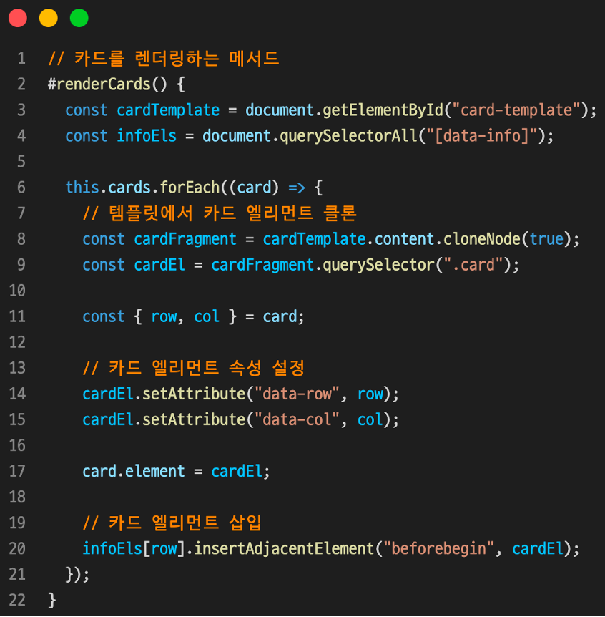
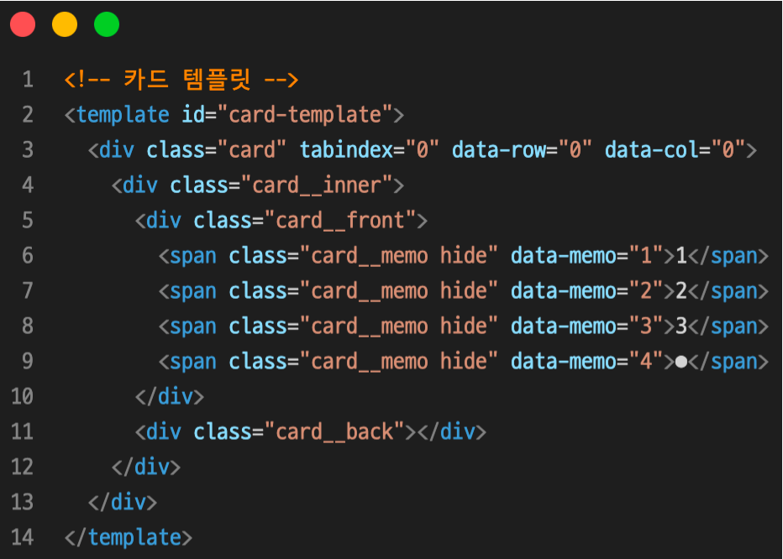
<template>을 이용한 카드 렌더링

Slide 5
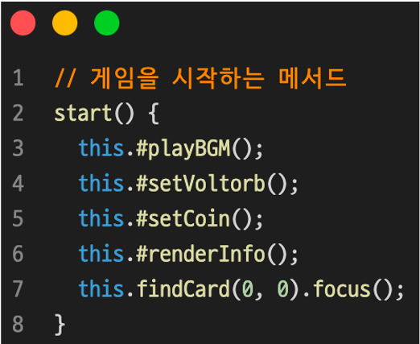
게임 시작 로직
행과 열에 있는 코인의 합과 찌리리공의 개수를 나타냄

Slide 6
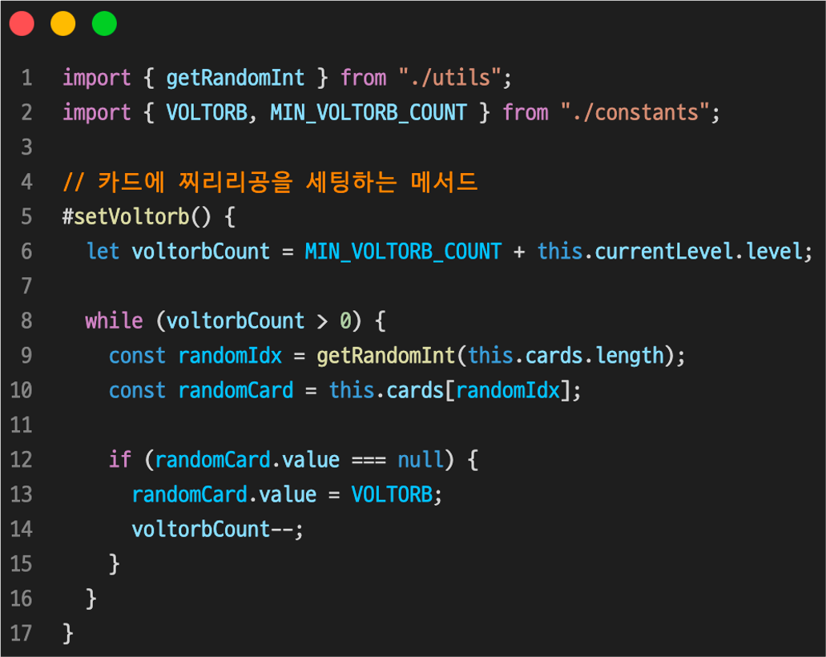
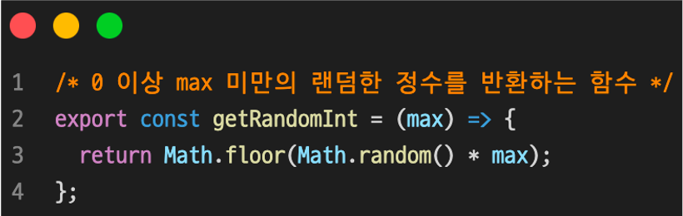
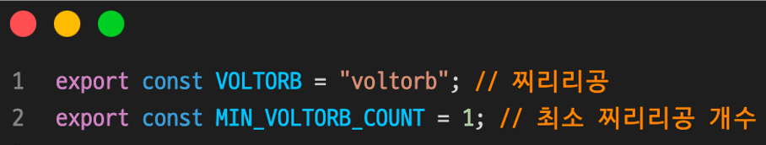
게임 시작 로직 - 찌리리공 세팅
utils.js
constants.js

Slide 7
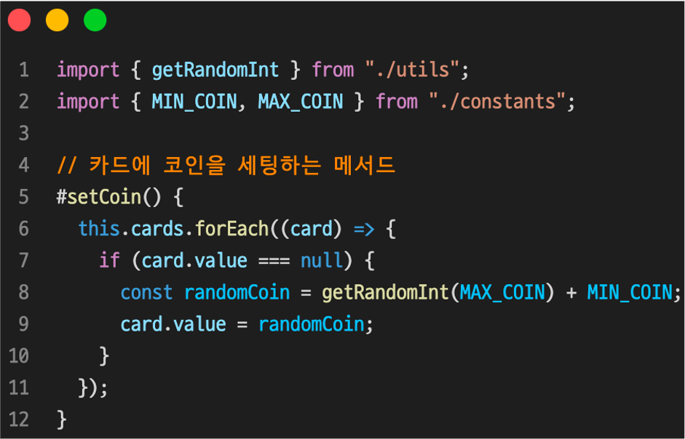
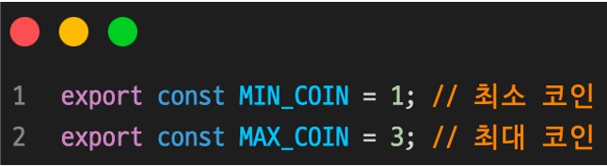
게임 시작 로직 - 코인 세팅
utils.js
constants.js

Slide 8
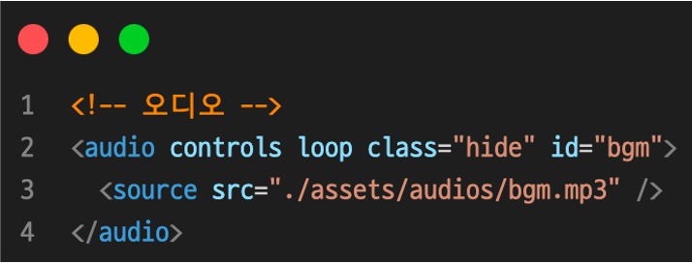
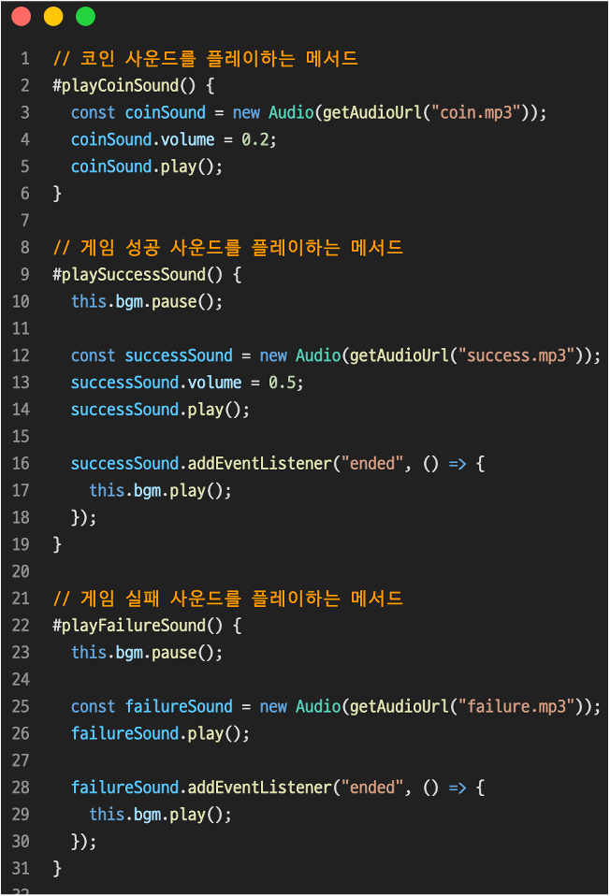
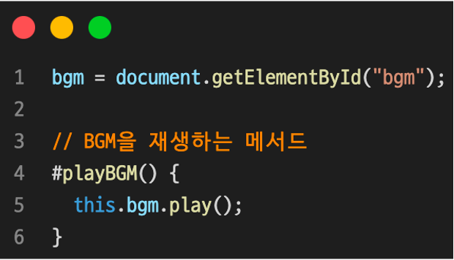
배경음악과 효과음
배경음악
효과음

Slide 9
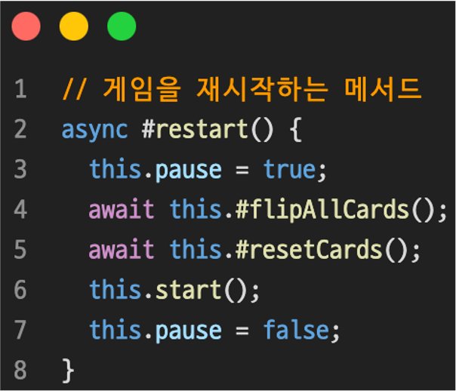
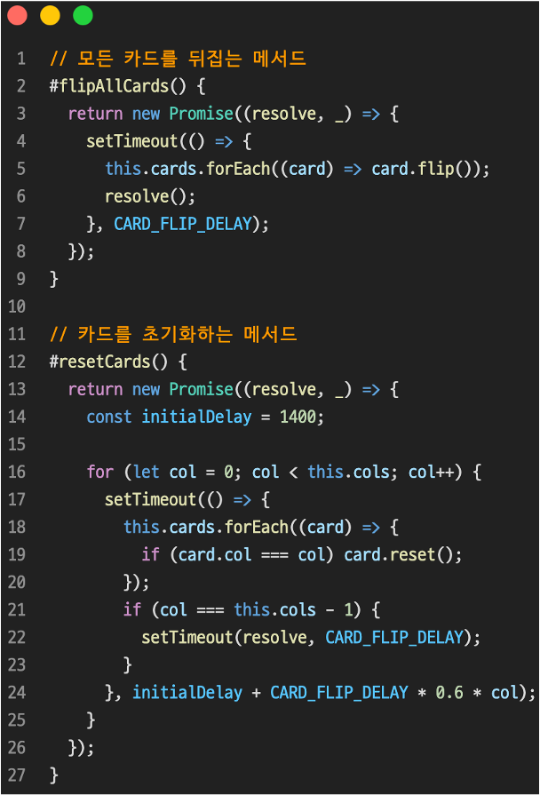
Promise와 비동기 함수

Slide 10
회고
Canvas API를 활용하지 못함
객체 지향 설계의 어려움

Slide 11
시연 및 Q&A

Slide 12
감사합니다

